Slide 1
Mexanik uzatmalar haqida umumiy ma’lumotlar.
REJA.
1. Uzatmalarning asosiy parametrlari, foydali ish koeffisiyenti
2. Uzatish nisbati, yuritmalar haqida qisqacha ma’lumot.
3. Yuritmalarni kinematik hisoblash.

Slide 2
Uzatmaning turini tanlashda ularni quyidagi parametrlari xisobga olinadi :
Uzatilayotgan quvvat
Birinchi va oxirgi valning aylanishlar chastotasi.
Uzatish soni.
Uzatmaning f.i.k.
Xizmat muddati.
Uzatmalarni bir- biri balan taqqoslash uchun ularning asosiy parametrlari to`g`risidagi ma`lumotlar keltiramiz.

Slide 3
Uzatma turi | Uzatiladigan quvvat kVt | F.I.K. | Uzatish soni, bitta bosqichda
Tiishli | 100 000 | 0,97 - 0,98 | 2-10
Chervyakli | 50 | 0, 70 - 0, 85 | 10-80
Zanjirli | 100 | 0, 94 - 0, 96 | 2-6
Tasmali | 50 | 0, 94 - 0, 96 | 2-4
Vallardagi quvvat aylaniishlar soni f.i.k. va uzatishlar sonining o’zaro bog’lanishini tasmali uzatma misolida ko’rib chiqamiz.

Slide 4
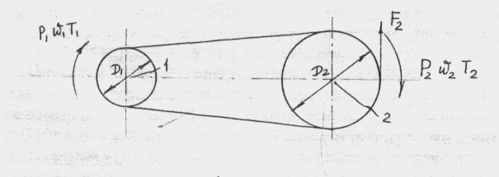
1 - burchak tezligi katta yetaklovchi val
2 - burchak tezligi kichik yetaklovchi val
1.Uzatmaning uzatishlar soni U - Bu yetaklovchi val burchak tezligini
yetaklanuvchi val burchak tezligiga nisbatidir . Ya`ni:
(1)
bu erda,
- yetaklovchi val burchak tezligi
-yetaklanuvchi val burchak tezligi

Slide 5
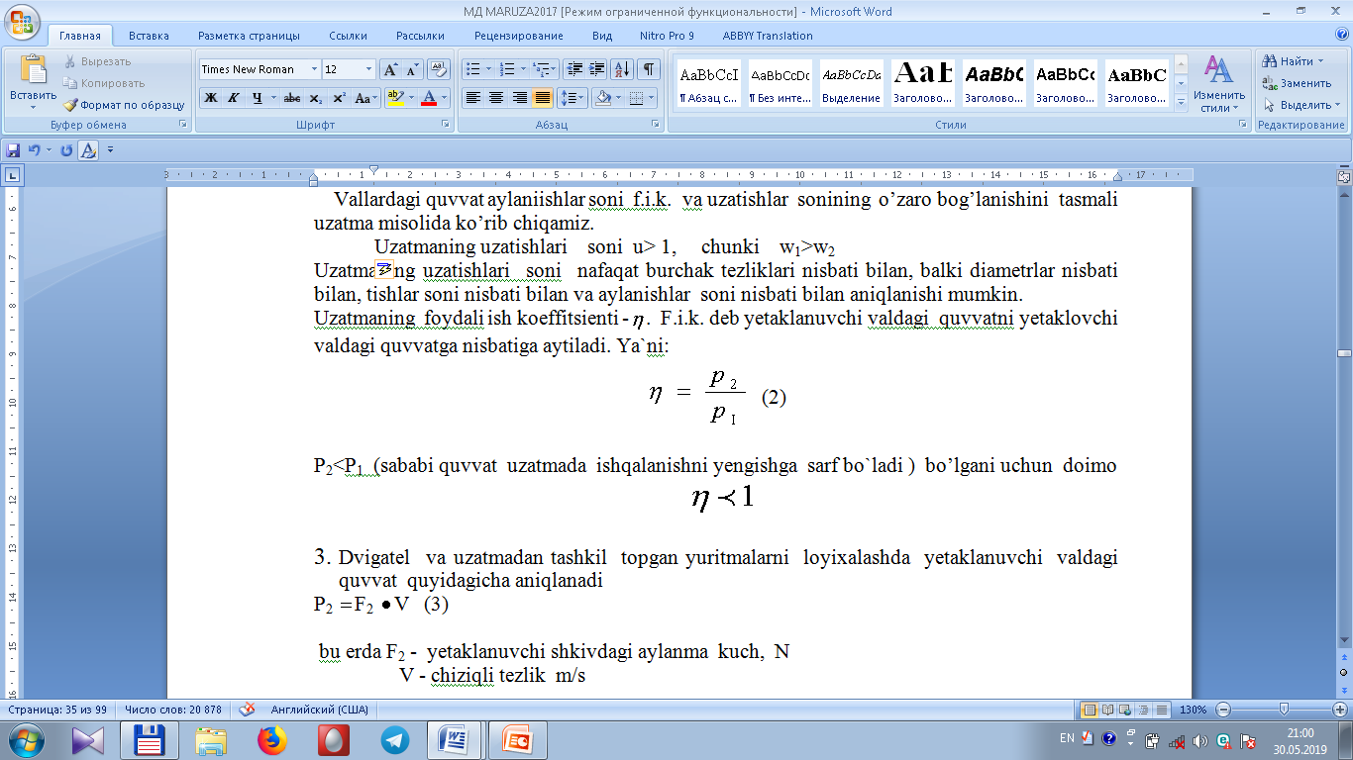

Slide 6
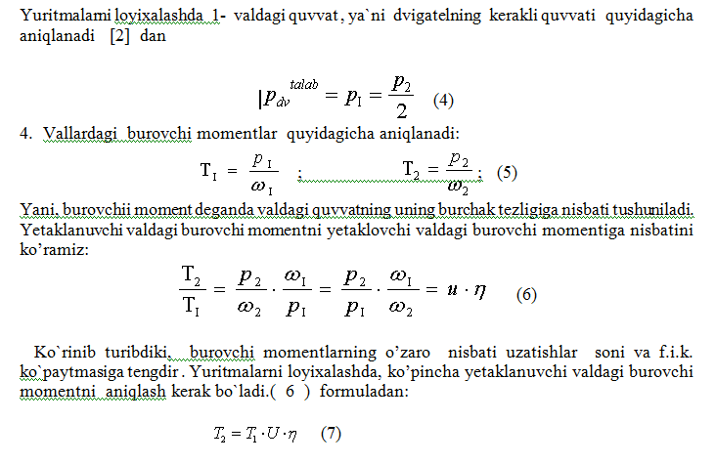
Shunday qilib, yetaklanuvchi valdagi burobchi moment yetaklovchi valdagi burovchi
moment, uzatmaning uzatish soni va uning f.i.k.i ko’paytmasiga teng bo’ladi.

Slide 7
E`TIBORINGIZ UCHUN RAHMAT!

